Slide 1

Sciences et technologie
au cycle 3
Un défi interdisciplinaire et interdegré
Formation interdisciplinaire

Slide 2
Positionnement dans le cycle
Socle commun de connaissances de compétences et de culture
C 4
C 3
C 2
SVT
TECHNOLOGIE
PHYSIQUE-CHIMIE
Questionner le monde
Cohérence et progression
Sciences et technologie
Cohérence et progression
Cycle des apprentissages fondamentaux
Cycle de consolidation
Cycle des approfondissements
Au cycle 2, l’élève explore, observe, expérimente, questionne le monde qui l’entoure
Au cycle 3, les notions déjà abordées sont revisitées pour progresser vers plus de généralisation et d’abstraction, en prenant toujours soin de partir du concret et des représentations de l’élève.
Au cycle 4, les trois disciplines permettent la consolidation et l’extension des compétences acquises.

Slide 3
Des compétences intégrées aux 5 domaines du socle
Programmes
SVT
PC
TECHNO
Cycle 4
Programmes Cycle 2
Programmes de S&T
Cycle C3
7 compétences communes aux 3 cycles
Pratiquer des démarches scientifiques et technologiques
S'approprier des outils et des méthodes
Pratiquer des langages
Mobiliser des outils numériques
Adopter un comportement éthique et responsable
Se situer dans l'espace et dans le temps
Concevoir, créer, réaliser
D4
D4, D5
D2
D1
D5
D3, D5
D5
D1 = Des langages pour penser et communiquer
D2 = Les méthodes et outils pour apprendre
D3 = La formation de la personne et du citoyen
D4 = Des systèmes naturels et des systèmes techniques
D5 = Les représentations du monde et de l’activité humaines
3

Slide 4

Démarche spiralaire - curriculaire
Attendus de fin du
Cycle 3
Se situer dans l’espace et dans le temps
Pratiquer des langages
Concevoir, créer, réaliser
Adopter un comportement éthique et responsable
Mobiliser des outils numériques
S’approprier des outils et des méthodes
Pratiquer des démarches scientifiques et technologiques
Attendus de fin du
Cycle 2

Slide 5
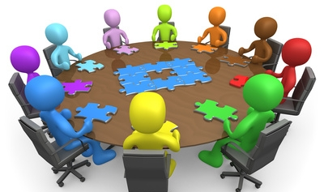
Réflexion sur la mise en place
Progressivité
Concertation entre les trois disciplines (SVT, Physique - Chimie, Technologie)
&
Le premier degré !
Programmation
« Contractualisation »
Progression

Slide 6
Objectifs communs au cycle 3
1
2
adopter une approche rationnelle du monde en proposant des explications et des solutions à des problèmes d’ordre scientifique et technique
4
De faire acquérir une première culture scientifique et technique indispensable à la description et la compréhension du monde
acquérir les bases de langages scientifiques qui lui permettent de formuler et de résoudre des problèmes, de traiter des données
5
utiliser des représentations variées d’objets, d’expériences, de phénomènes naturels
Acquérir les techniques et la connaissance des règles dans l’utilisation des outils numériques.
3
6
organiser des données que l’élève est capable de produire et d’exploiter
7
développer simultanément la curiosité, la créativité, la rigueur, l’esprit critique, l’habileté manuelle et expérimentale, la mémorisation, la collaboration

Slide 7
  Etat et constitution de la matière
  Différents types de mouvements
  Sources et conversions d’énergie
  Signal et information
  Organismes, liens de parenté, évolution des organismes
  Besoin en alimentation
  Transformation et conservation des aliments
le vivant, sa diversité et les fonctions qui le caractérisent
Matière, mouvement, énergie, information
Les 3 disciplines SVT-technologie-physique/chimie concourent à la construction d’une première représentation globale, rationnelle et cohérente du monde.
la planète Terre, les êtres vivants dans leur environnement
Matériaux et objets techniques
  Evolution du besoin et des objets
  Fonctionnement, fonction
  Familles de matériaux
  Concevoir et produire 1 OT
  Communication et gestion de l’information
  La terre dans le système solaire
  Conditions de la vie sur terre
7

Slide 8
Cohérence entre les cycles
Thème | La matière | L’énergie – l’information
C2 : questionner le monde | 3 états de la matière Changement d’état de la matière | --
C3 : Sciences et technologie | Etat physique d’un échantillon de matière | Différents types de mouvements Sources et conversion d’énergie Signal et information
C4 : SPC | Constitution et état de la matière Transformation chimique Organisation de la matière dans l’univers | Mouvement et interaction L’énergie et ses conversions Des signaux pour observer et communiquer

Slide 9
Thème | Le vivant | La santé | L’espace | Le temps | Les organisations du monde
C2 : questionner le monde | Caractéristiques du monde vivant, interactions, diversité | Comportement favorisant la santé | - Se repérer dans l’espace et le représenter - Situer un lieu sur une carte | - Se repérer dans le temps et le représenter - Repérer quelques événements dans un temps long | - Comparer des modes de vie - Organisation d’un espace
C3 : Sciences & technologie | - Unité, diversité des organismes vivants - Origine de la matière organique et son devenir | Les fonctions de la nutrition | La planète terre dans le système solaire | -- | Conditions de la vie terrestre, géologie locale, météo, climat, volcan, tremblements de terre
C4 : SVT | Le vivant et son évolution | Le corps humain et la santé | La planète terre | -- | L’environnement et l’action humaine

Slide 10
Thème | Culture technologique | Analyse du fonctionnement | conception- réalisation | Numérique
C2 : questionner le monde | -- | Comprendre la fonction et le fonctionnement d’objets techniques | Réaliser quelques objets et circuits électriques simples | Commencer à s’approprier un environnement numérique
C3 : Sciences & technologie | Principales évolutions des besoins et des objets | Fonctionnement des objets techniques, fonctions, constitution | Principales familles de matériaux | Concevoir et produire tout ou partie d’un objet technique | La communication et gestion de l’information
C4 : Technologie | Objets techniques, services et les changements induits dans la société | Modélisation et simulation des objets et systèmes techniques | Design, innovation et créativité | Informatique et programmation

Slide 11
La classe de sixième du cycle 3
La classe de 6e une classe d’articulation et d’approche des 3 disciplines
Cycle 3
Cycle 4
SVT
4e
3e
6e
5e
CM1
CM2
TECHNOLOGIE
PC
1 professeur
1 professeur
3 professeurs coordonnés
Sur 4H/s
3 professeurs

Slide 12
Les démarches pédagogiques complémentaires et imbriquées
Démarche d’investigation
Démarche de résolution d’un problème
Démarche de projet
Collective, induit des phases d’appropriation, de recherche, d’hypothèses et de vérifications.
Individuelle ou en collective, s’appuie sur un problème technique et exige l’application de méthodes formalisées
Collective, s’appuyant sur un objectif partagé entre élèves et professeur, exigeant de définir des fonctions, une organisation, une planification et des étapes

Slide 13
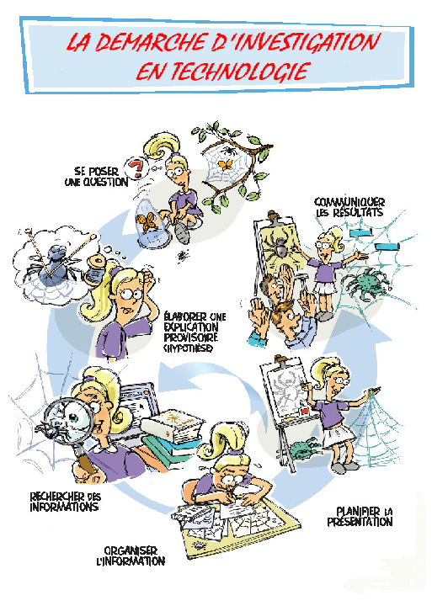
La démarche d’investigation

Slide 14
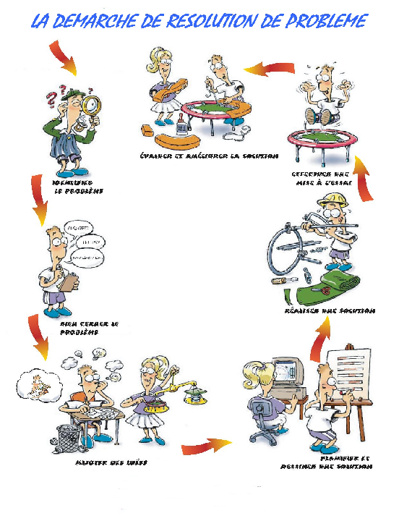
La démarche de résolution de problème
Evaluer et améliorer la solution
Effectuer une mise à l’essai
Identifier le problème
Réaliser une solution
Bien cerner le problème
Mijoter des idées
Planifier et dessiner une solution

Slide 15
D’autres approches possibles
1
2
La classification
La mise en évidence et en perspective des évolutions : objet, organisme…
L’utilisation progressive des outils numériques pour s’informer et pour produire de l’information
3

Slide 16
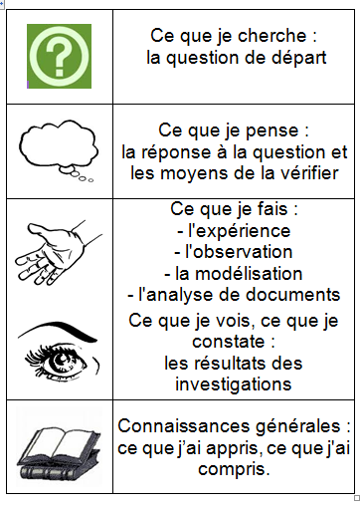
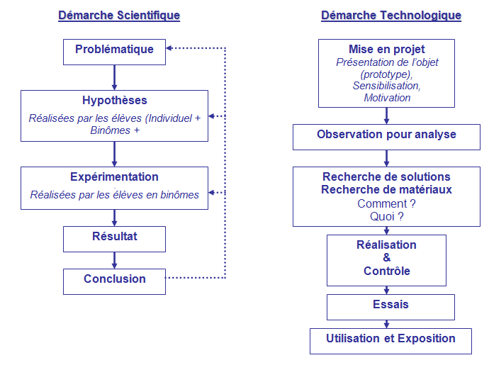
Autres démarches visibles

Slide 17
La pluridisciplinarité
« La pluridisciplinarité est la juxtaposition, sans concertation, autour d’un projet commun. »
JY Daniel IGEN
1
2
Approches parallèles
Travail autour d’un thème commun ou de compétences communes entre plusieurs disciplines
Addition des contributions de chaque discipline
3

Slide 18
L’interdisciplinarité
« Elle est mise en commun, dans la concertation, voire le croisement des interventions, qui gardent cependant leur spécificité disciplinaire. »
JY Daniel IGEN
1
2
But commun
Travail entre personnes de disciplines différentes
Interaction
3
Confrontation des démarches
4
5
Echanges de connaissances ,
6
Enrichissement mutuel

Slide 19
Concrètement on fait quoi et comment ?

Slide 20
L’approche « soclée cloisonnée »
Progression de technologie
formuler une question ou une problématique scientifique ou technologique simple
Choisir ou utiliser le matériel adapté pour mener une observation, effectuer une mesure, réaliser une expérience ou une production.
Progression de SPC
formuler une question ou une problématique scientifique ou technologique simple
Choisir ou utiliser le matériel adapté pour mener une observation, effectuer une mesure, réaliser une expérience ou une production.
Progression de SVT
formuler une question ou une problématique scientifique ou technologique simple
Choisir ou utiliser le matériel adapté pour mener une observation, effectuer une mesure, réaliser une expérience ou une production.
Organiser seul ou en groupe un espace de réalisation expérimentale.
Organiser seul ou en groupe un espace de réalisation expérimentale.
Organiser seul ou en groupe un espace de réalisation expérimentale.
Rendre compte des observations, expériences, hypothèses, conclusions en utilisant un vocabulaire précis.
Rendre compte des observations, expériences, hypothèses, conclusions en utilisant un vocabulaire précis.
Rendre compte des observations, expériences, hypothèses, conclusions en utilisant un vocabulaire précis.
TEMPS

Slide 21
Plus simplement !
Au regard de la nécessité de la mise en place de la pluridisciplinarité ou de l’interdisciplinarité et de la logique de cycle, deux organisations de l’enseignement sont possibles :
Approche interdisciplinaire
Approche pluridisiplinaire
Mise en place d’un enseignement cloisonné mais avec progression soclée commune
Exemple de fonctionnements

Slide 22
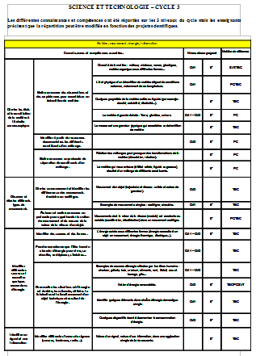
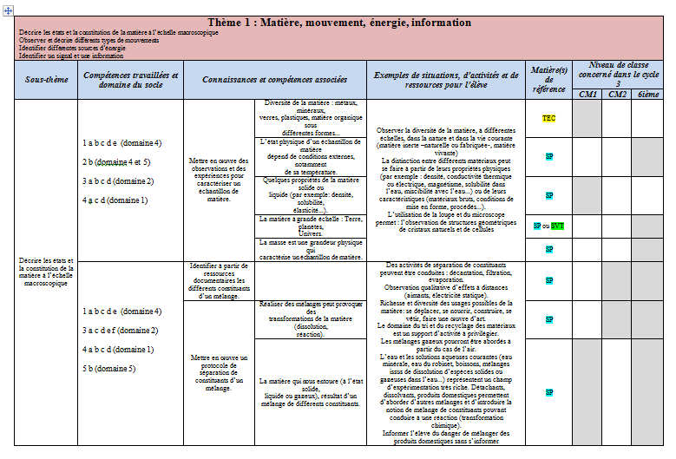
Exemples de lecture du programme

Slide 23
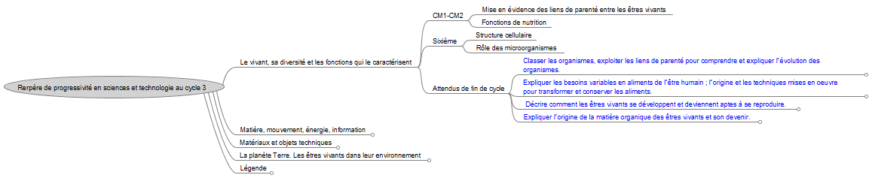
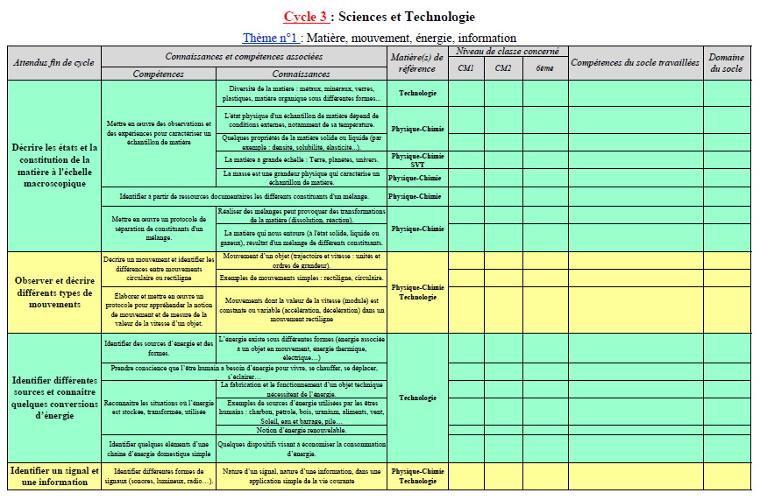
Des outils pour échanger en interdegré
Notes:
Pour les cartes mentales un outil de transition est prévu et disponible en plus de l’outil final (utilisable de juin 2017)

Slide 24
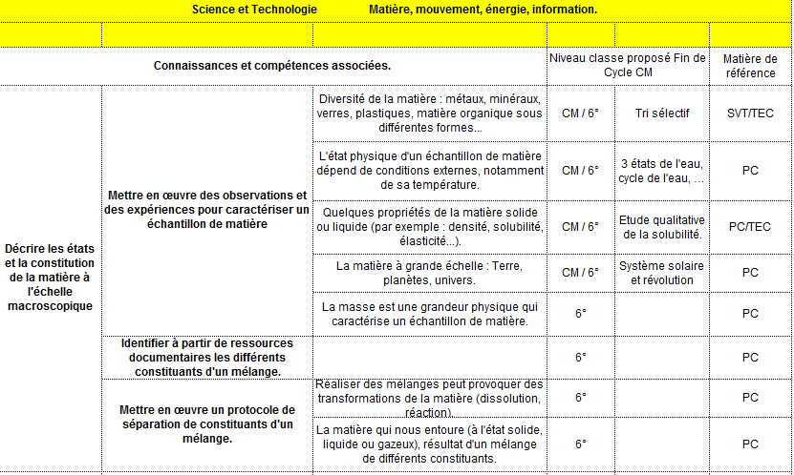
Exemple

Slide 25
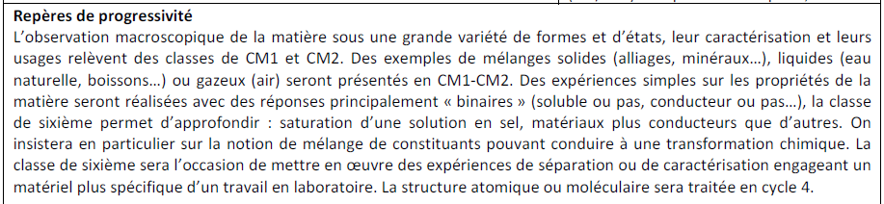
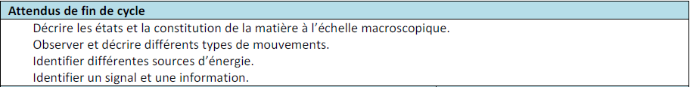
Progressivité des apprentissages
Des repères de progressivité sont proposés dans les programmes

Slide 26
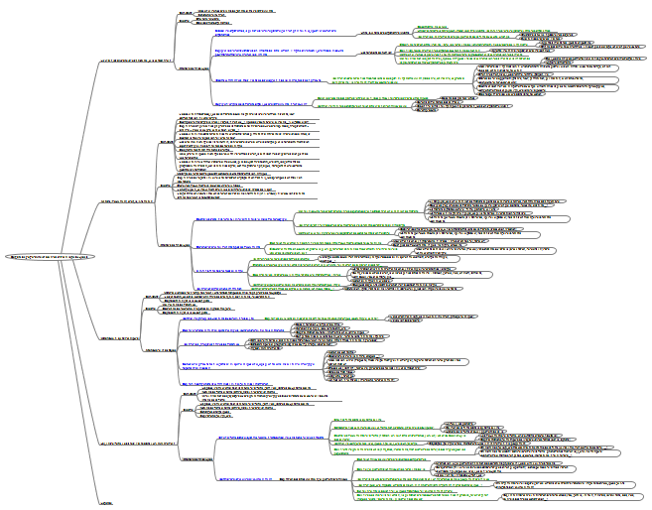
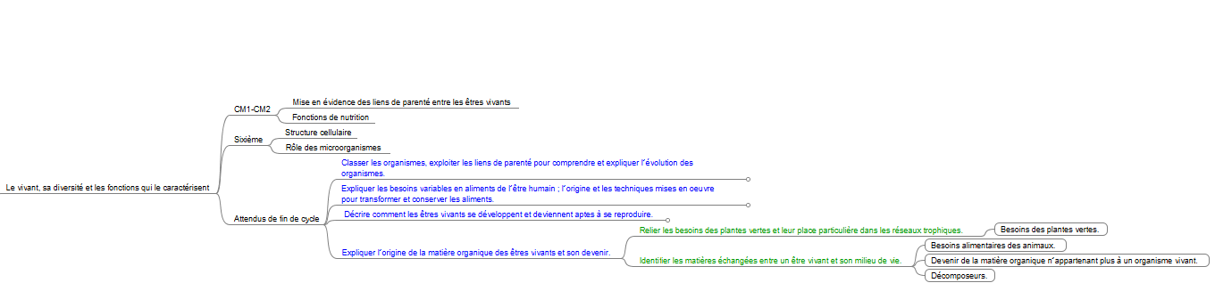
Les repères de progressivité
Repères de progressivité
Thème
Attendus de fin de cycle
Compétence
Connaissance
Notes:
Il s’agit ici d’une relecture et d’une réorganisation des repères de progressivité et des attendus de fin de cycle.

Slide 27
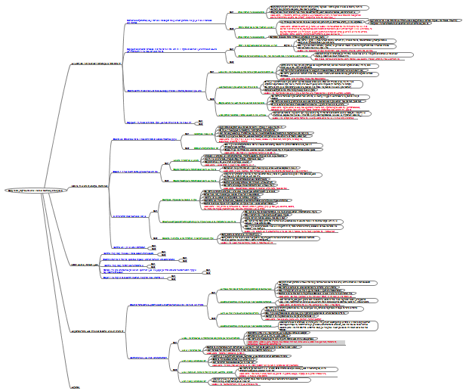
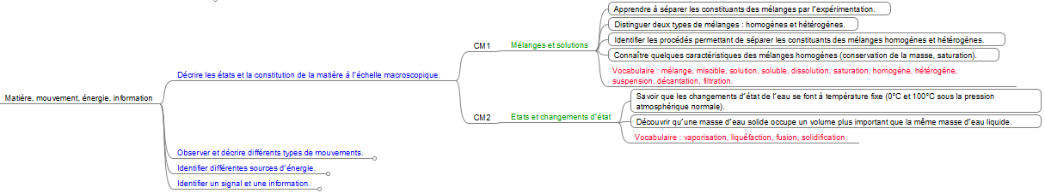
Les années de transition
Sous-titre des programmes de 2012
Compétence
Thème
Niveau
Vocabulaire
Attendus de fin de cycle
L’outil
Notes:
Lors des deux années de transition, il ne sera pas nécessaires d’estimer nos élèves vides de toutes connaissances. Nombre de points de l’ancien programme pourront servir d’appui à l’enseignement des sciences et technologie.

Slide 28
Mise en activité

